Slide 1
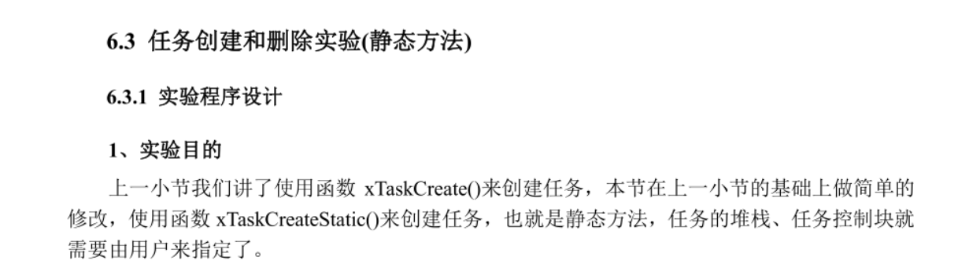
和动态创建有很多相似之处，这一节关键点主要是找一下静态和动态创建的不同之处，加以区分和理解

Slide 2
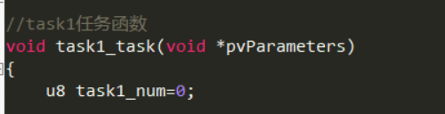
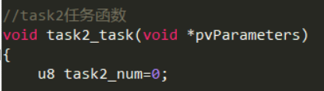
首先要确定的是，静态创建和动态创建任务的具体内容是一样的，不需要改变，所以任务函数的具体代码也不需要改变

Slide 3
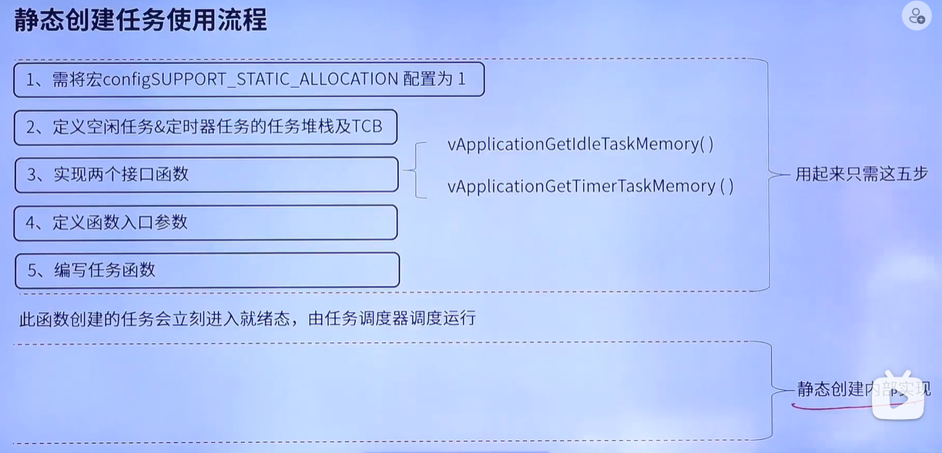
这是静态创建任务的基本流程
支持静态申请内存配置为1
空闲任务内存赋值（必须）
软件定时器任务内存赋值（可选）

Slide 4
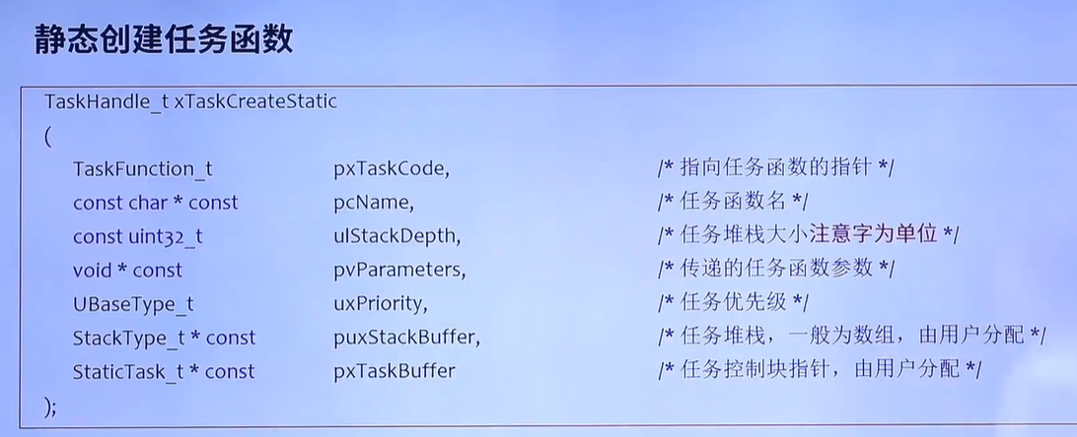
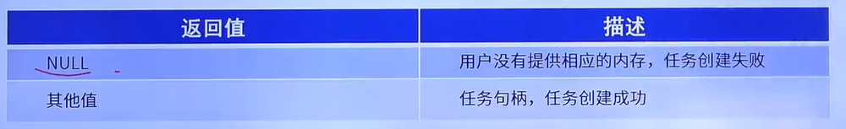

Slide 5
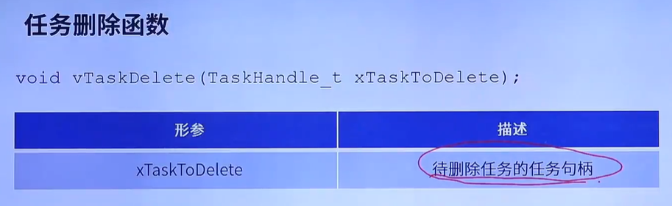
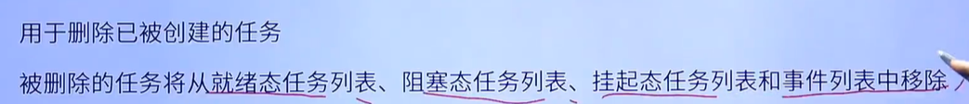
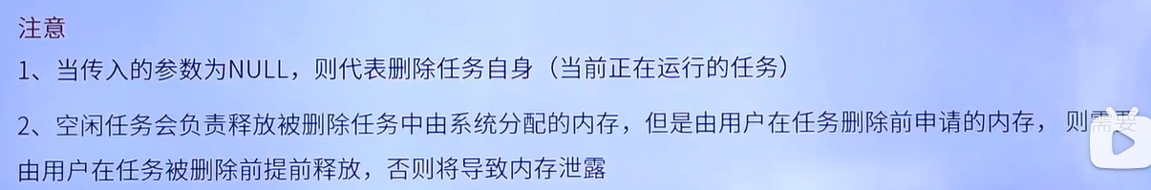
删除任务自身的时候在空闲任务中释放被删除任务的内存

Slide 6
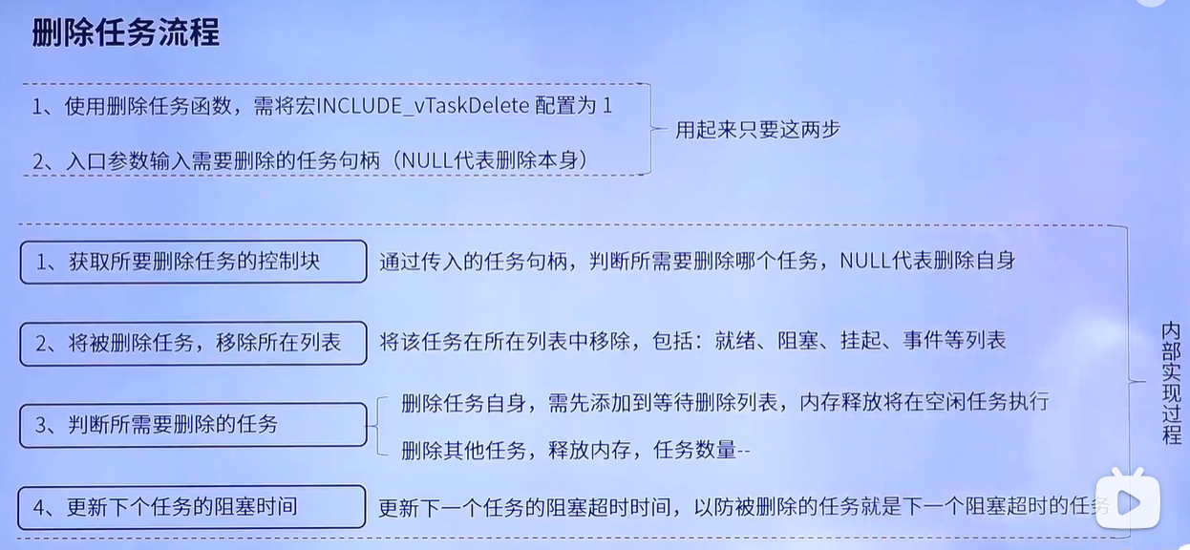
如果参数填写NULL
删除正在运行的任务要等待运行完成

Slide 7
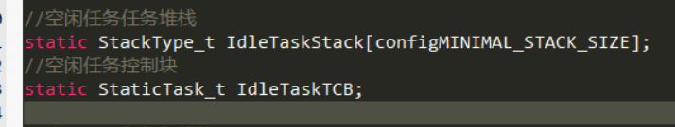
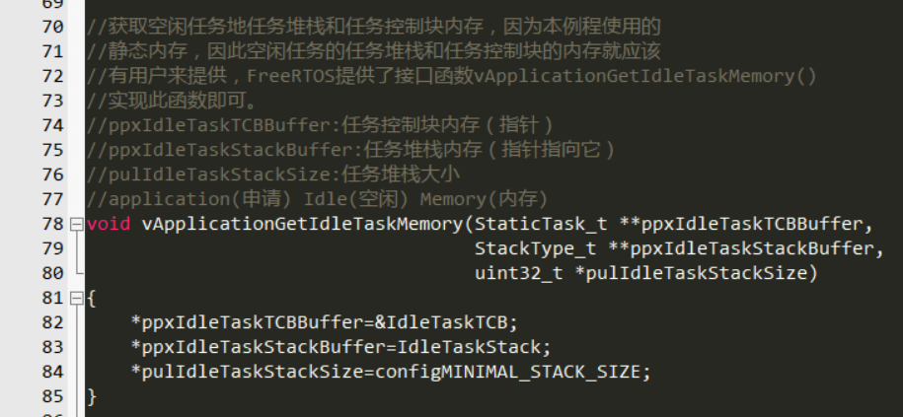
首先进行空闲任务内存分配
配置文件中有对空闲任务使用的堆栈大小进行宏定义
根据所需参数的数据类型StaticTask_t定义空闲任务控制块IdleTaskTCB的变量（代表空闲任务控制块）
数据类型StackType_t定义IdleTaskStack[configMINIMAL_STACK_SIZE]
（代表空闲任务堆栈）
静态方法，任务的堆栈、任务控制块就需要由用户来指定了
空闲任务内存分配函数，来分配任务堆栈和任务控制块的内存
需要三个参数，指向任务控制块内存的指针，指向任务堆栈的指针，任务堆栈大小
根据上面定义的变量和数组，来将参数填入进去

Slide 8
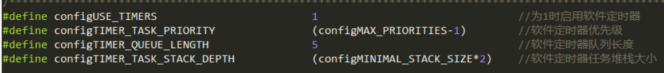
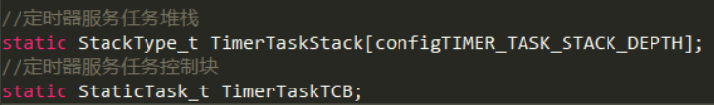
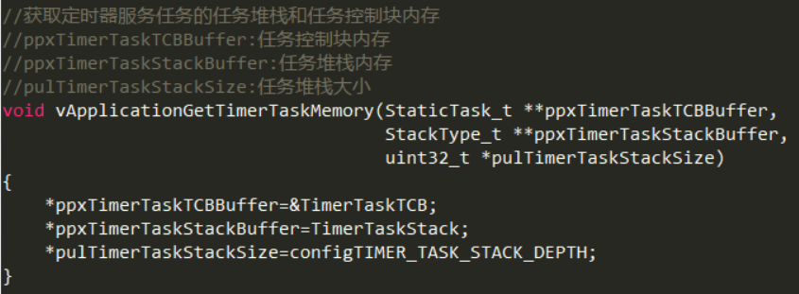
然后进行软件定时器任务内存分配
配置文件中有对软件定时器任务使用的堆栈大小进行宏定义
根据所需参数的数据类型StaticTask_t定义软件定时器任务控制块TimerTaskTCB的变量
根据数据类型StackType_t定义TimerTaskStack[configTIMER_TASK_STACK_DEPTH]（代表软件定时器任务堆栈）
静态方法，任务的堆栈、任务控制块就需要由用户来指定了
软件定时器任务内存分配函数，来分配任务堆栈和任务控制块的内存
需要三个参数，指向任务控制块内存的指针，指向任务堆栈的指针，任务堆栈大小
根据上面定义的变量和数组，来将参数填入进去

Slide 9
可以看出这两个函数很简单，用户定义静态的任务堆栈和任务控制块内存，然后将这些内存传递给函数参数。最 后 创 建 空 闲 任 务 和 定 时 器 服 务 任 务 的 API 函 数 会 调 用
vApplicationGetIdleTaskMemory()和vApplicationGetTimerTaskMemory()来获取这些内存
自此静态创建任务的基本流程的二三步都完成了，开始第四步

Slide 10
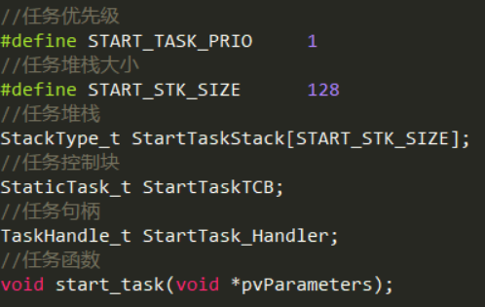
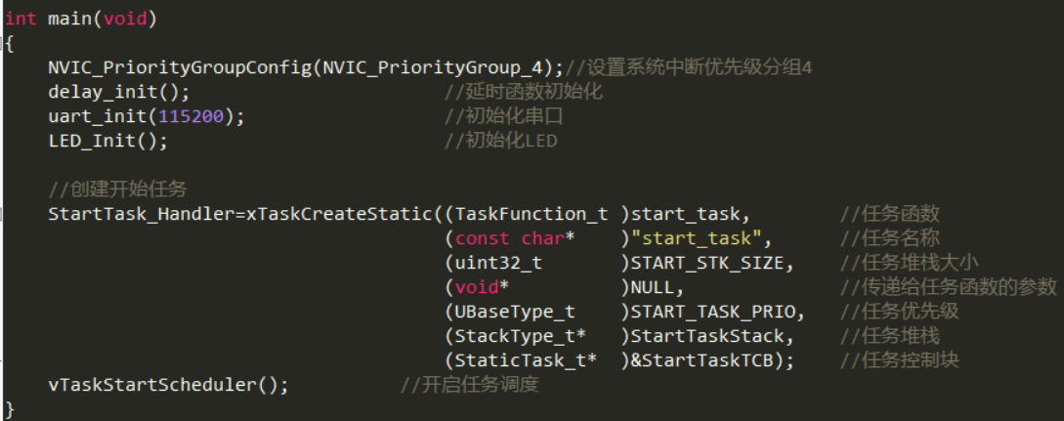
开始任务的创建，调用xTaskCreateStatic（）函数，函数返回值为创建任务的句柄（句柄是指向任务块的指针），其参数在配置文件的宏定义中有

Slide 11
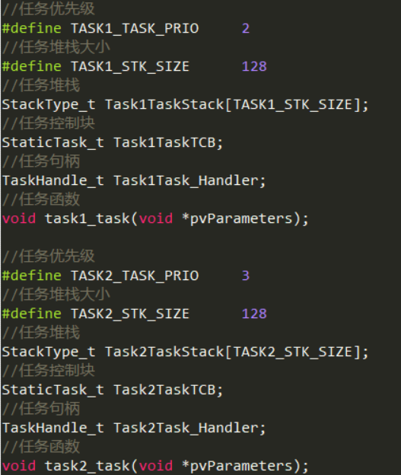
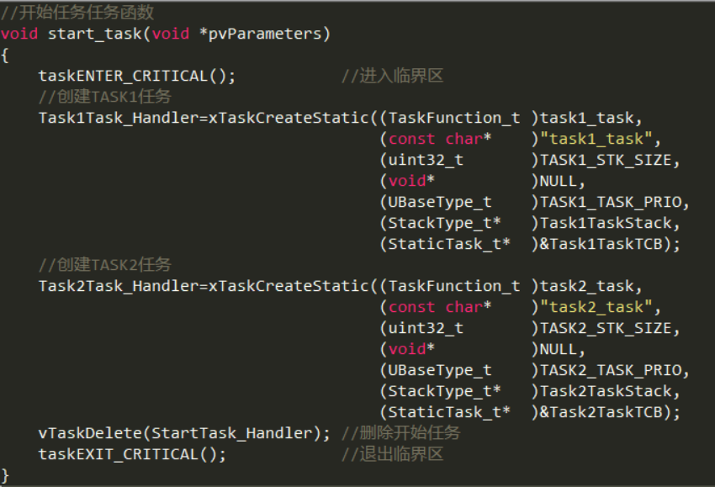
开始任务的具体内容就是创建任务1和2，注意临界区的添加

Slide 12
注：要删除任务，需要填入的参数是任务的句柄

